Slide 1
Learning-ADC_TO_UART
Ce document résume mes observations suite à la programmation de la carte de développement : « Nucleo-L476RG ».
L’objectif est d’enregistrer un signal en entrée de l’ADC et lire le buffer en utilisant la liaison UART.

Slide 2
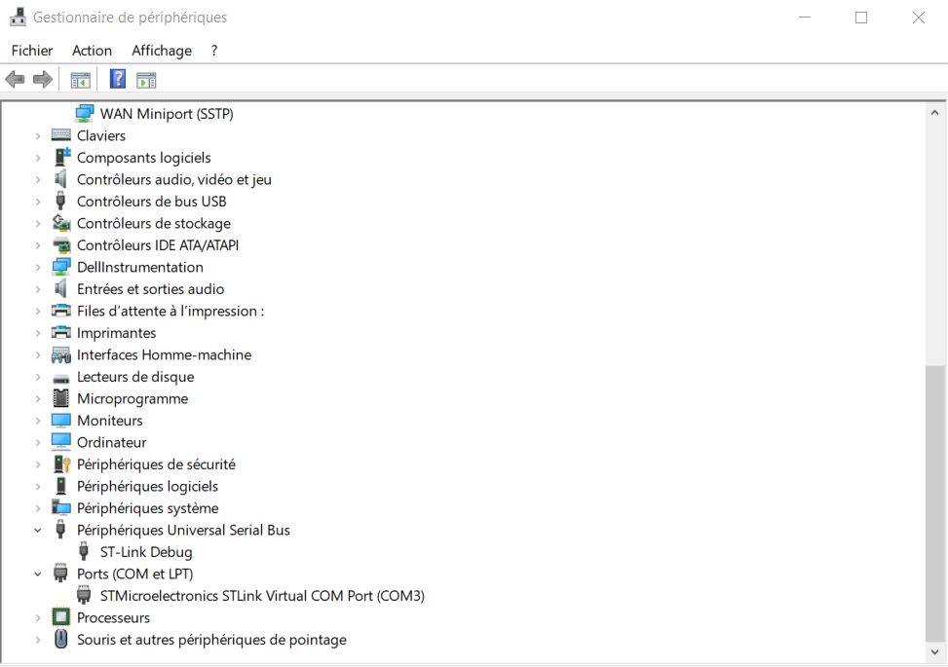
J’ai utilisé la liaison série accessible via le COM3 du STLink.

Slide 3
Première étape
On travail avec un ADC et une liaison UART dans la boucle « While ».
On répète ces actions toutes les secondes :
On fait une conversion ADC.
On a une valeur sur 12 bits (0 à 4094).
On passe cette valeur dans un tableau chiffre par chiffre en « char ».
On transmet ce buffer à l’UART.
L’UART transmet via TX le buffer.
On lit la valeur sur le terminal.

Slide 4
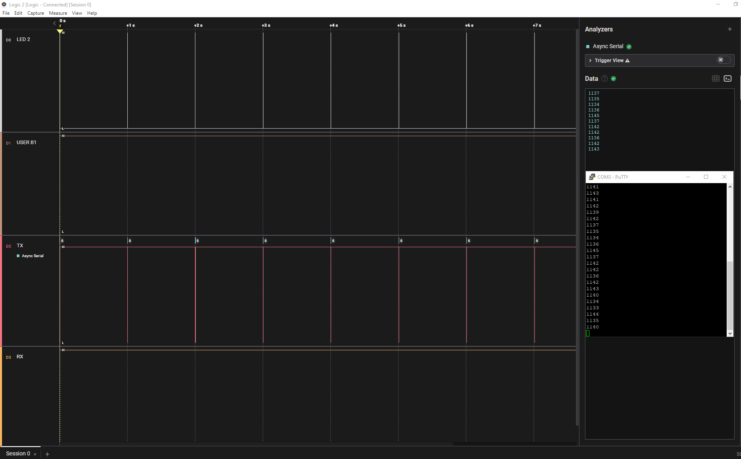
La LED 2 s’active toutes les secondes en début de conversion de l’ADC.
Suite à ça, on voit qu’on génère une trame TX.
Sur le terminal, on reçoit les valeurs de l’ADC.
On remarque qu’on a les mêmes valeurs entre le terminal et la lecture de trame du logiciel Logic.

Slide 5
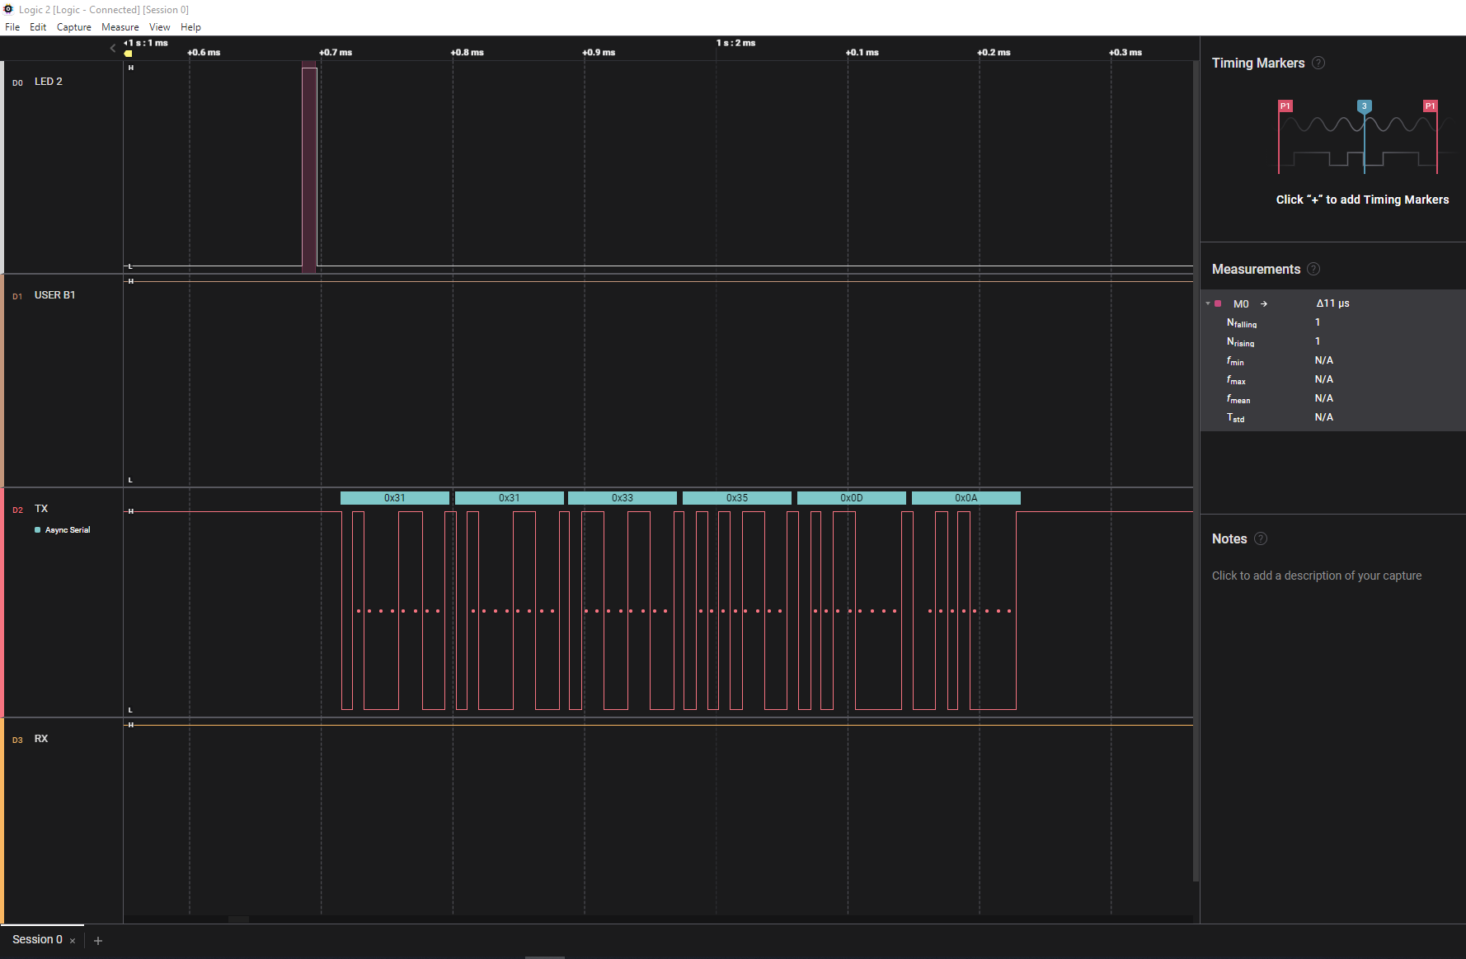
L’ADC met environ 11 µs pour faire une conversion.
On déchiffre la trame : 0x31 = 1, 0x31 = 1, 0x33 = 3, 0x35 = 5, 0x0D = retour chariot, 0x0A = saut de ligne.

Slide 6
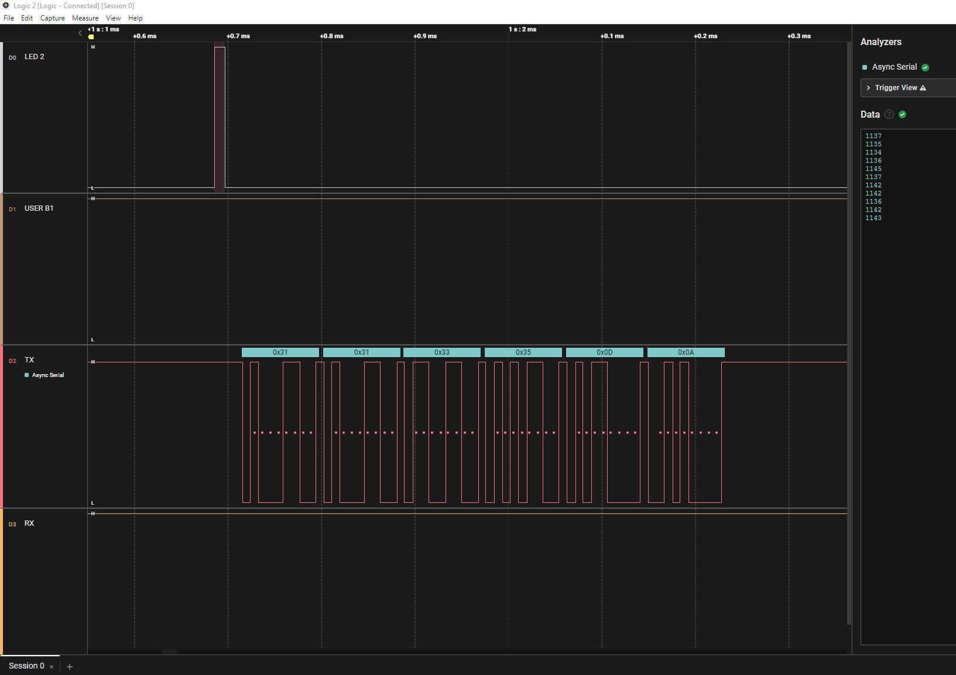
Le logiciel Logic possède un terminal pour lire les trames voir onglet « Data ». C’est pratique.

Slide 7
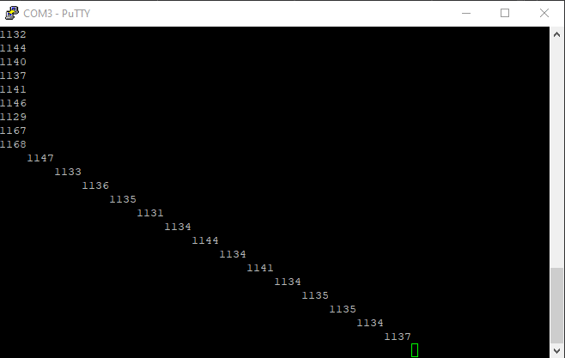
J’ai supprimé le retour chariot pour voir son impact.

Slide 8
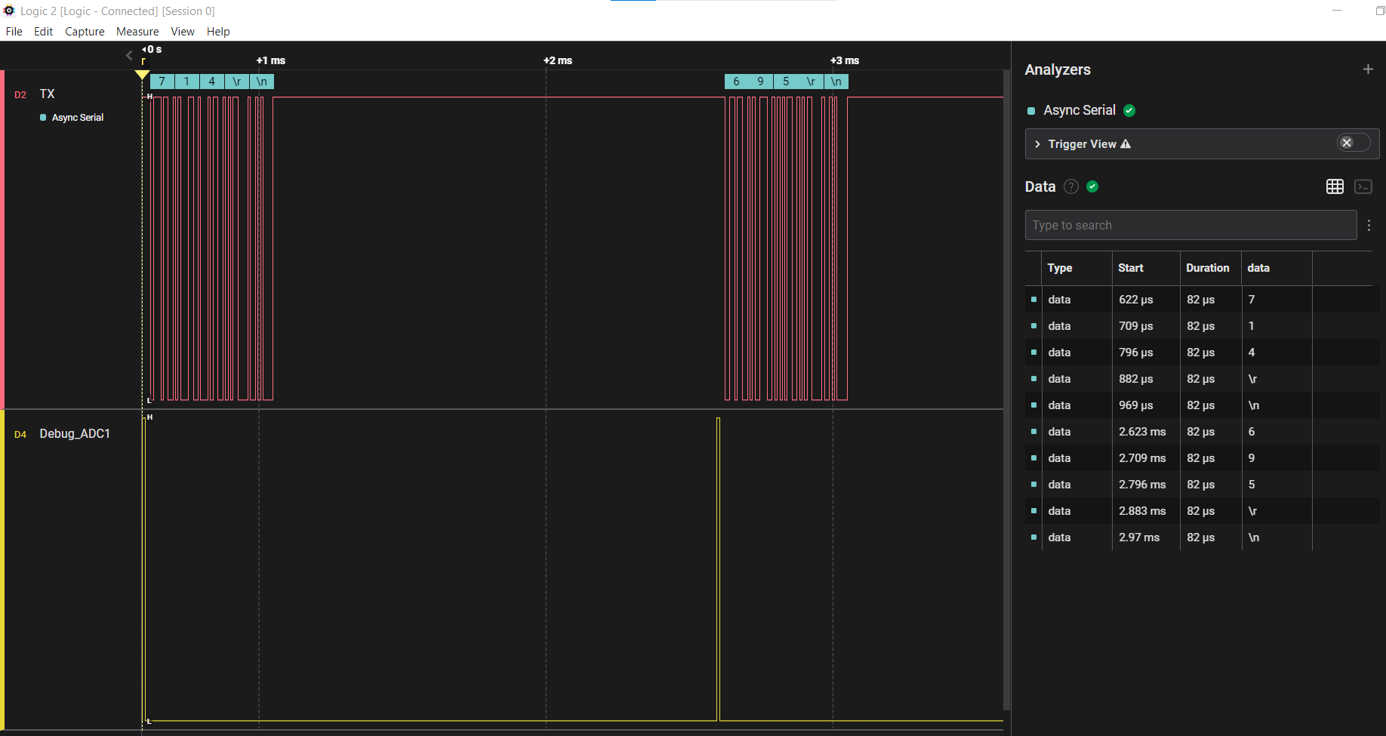
J’ai zoomé sur les trames pour mieux les analyser.
En moyenne, il faut 82 µs pour envoyer un caractère (char sur 8 bit).
\r → retour chariot (ASCII)
\n → saut de ligne (ASCII)

Slide 9
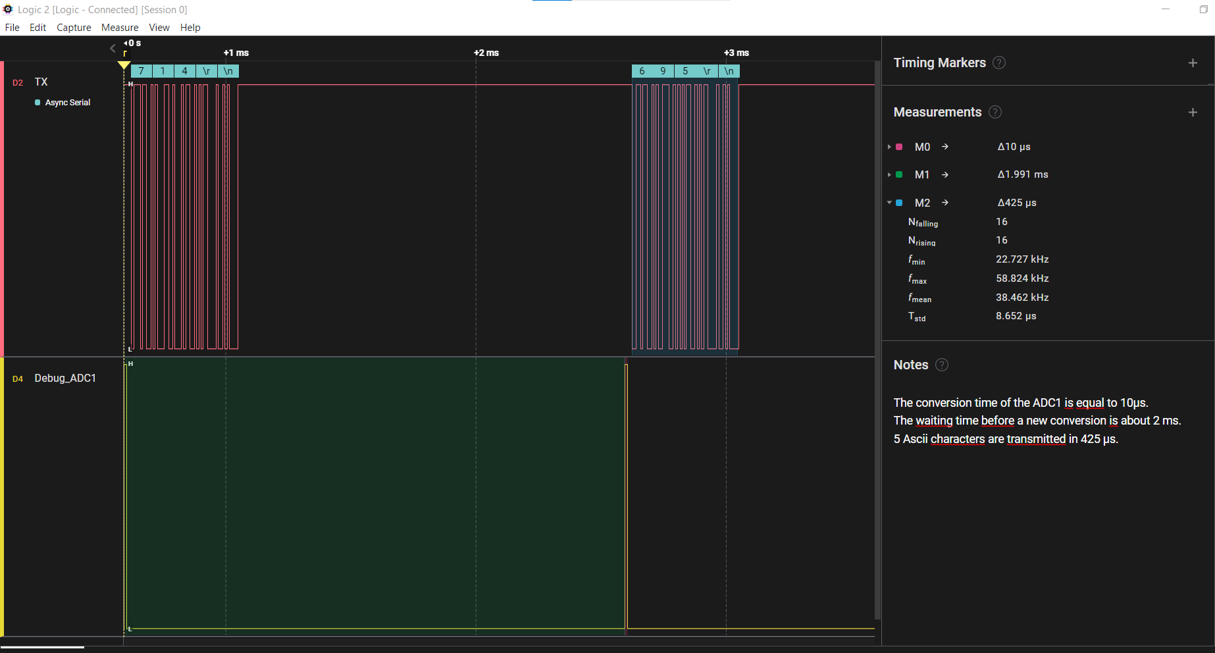
J’ai ensuite fait des mesures :
Temps de conversion ADC = 10 µs
Temps de transmission UART = 425 µs
Temps entre chaque conversion = 2 ms

Slide 10
Première étape (Version 2)
On travail avec un ADC et une liaison UART dans la boucle « While ».
On répète ces actions toutes les secondes :
On fait une conversion ADC.
On a une valeur sur 12 bits (0 à 4094).
On passe cette valeur dans un tableau chiffre par chiffre en « char ».
On transmet ce buffer à l’UART.
L’UART transmet via TX le buffer.
On lit la valeur sur le terminal.
Dans cette version, on stock les 5 dernières valeurs périodiquement pour afficher la moyenne suite à 5 conversion de l’ADC. J’ai ajouté ce bout de code pour avoir une meilleur lisibilité du capteur. J’ai remarqué que les valeurs varient de +/- 20. La moyenne permet de lisser cette variation.

Slide 11
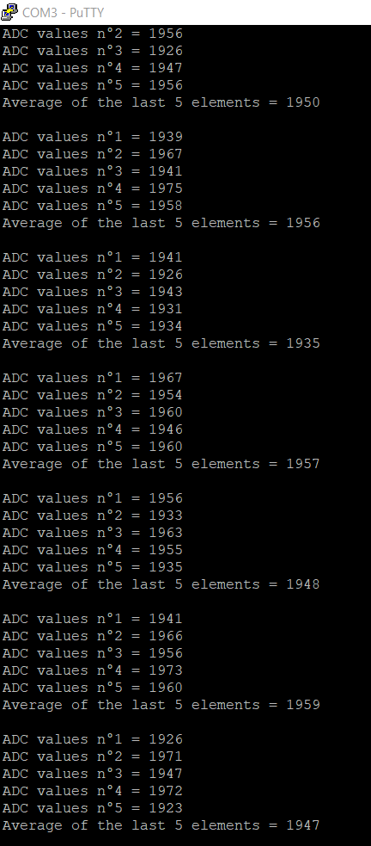
Voici le nouvel affichage.
Toute les 5 valeurs, je fais une moyenne.

Slide 12
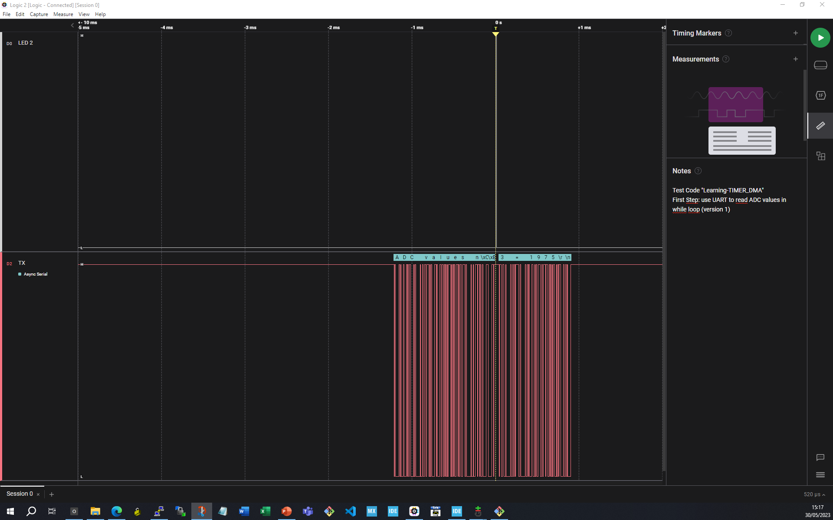
Lecture de la trame sans la moyenne.

Slide 13
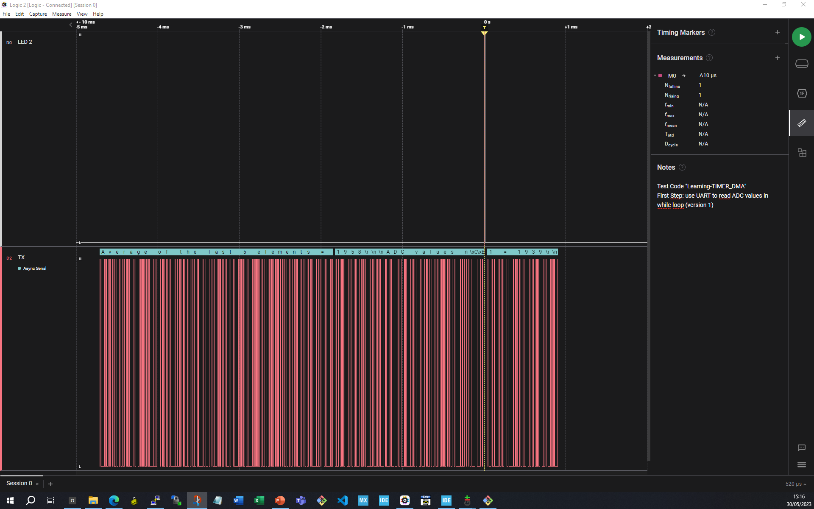
Lecture de la trame avec la moyenne.

Slide 14
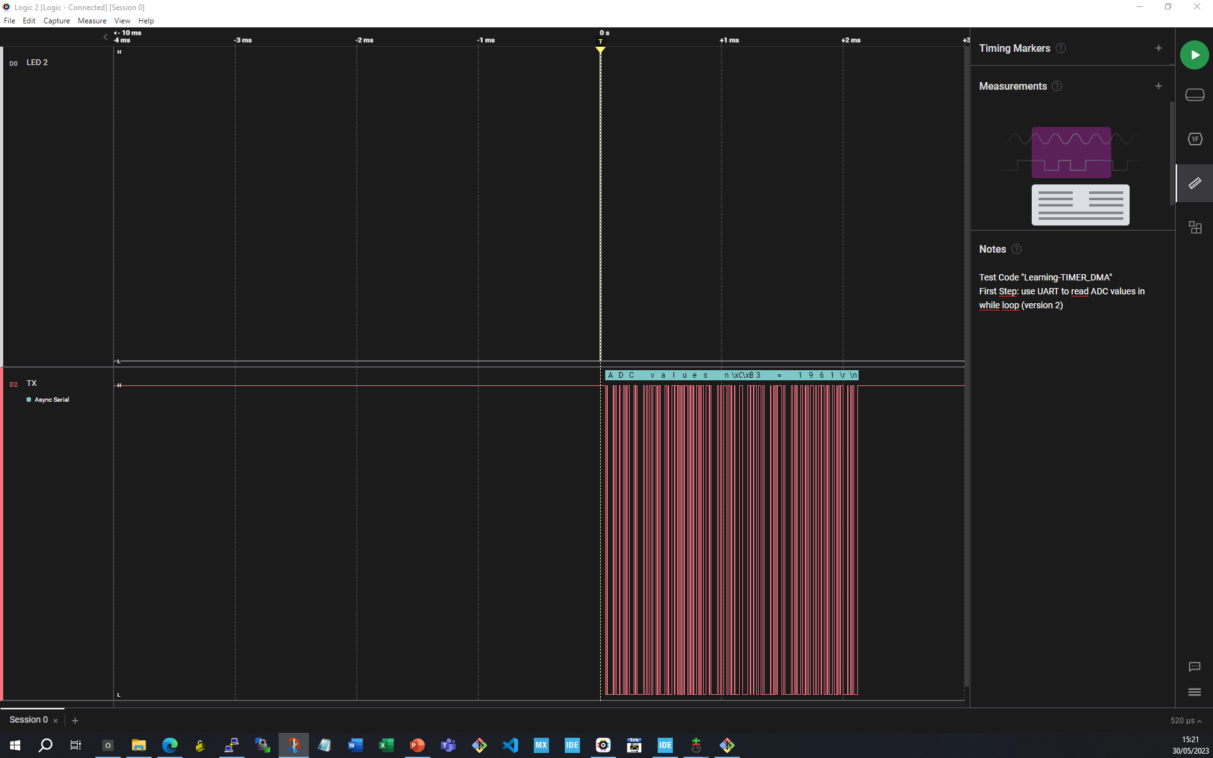
Lecture de la trame sans la moyenne.

Slide 15
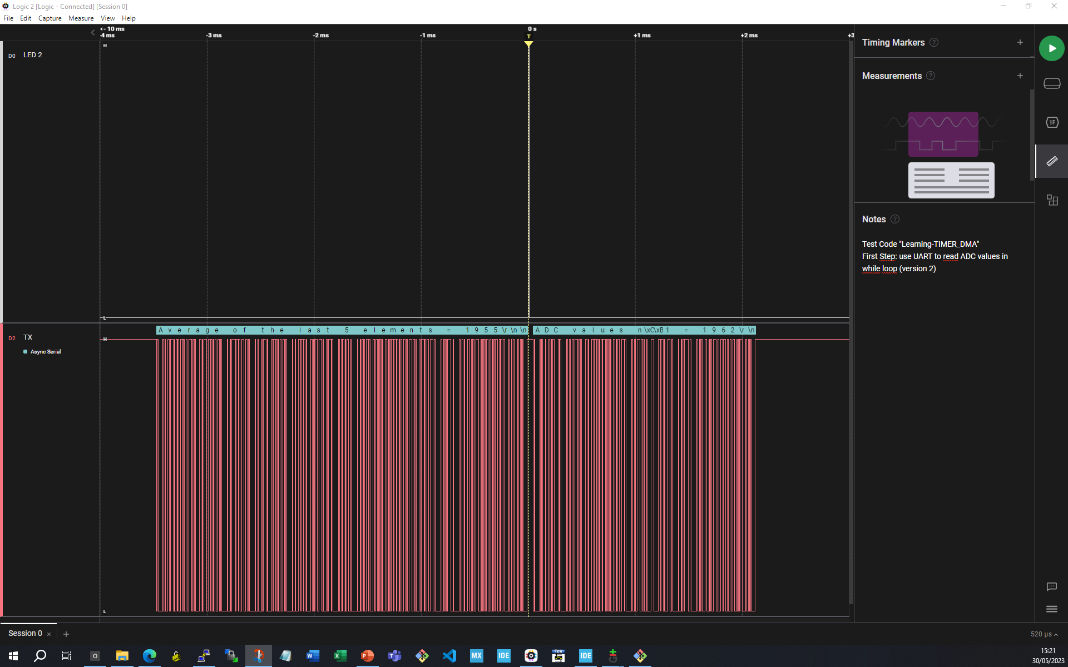
Lecture de la trame avec la moyenne.

Slide 16
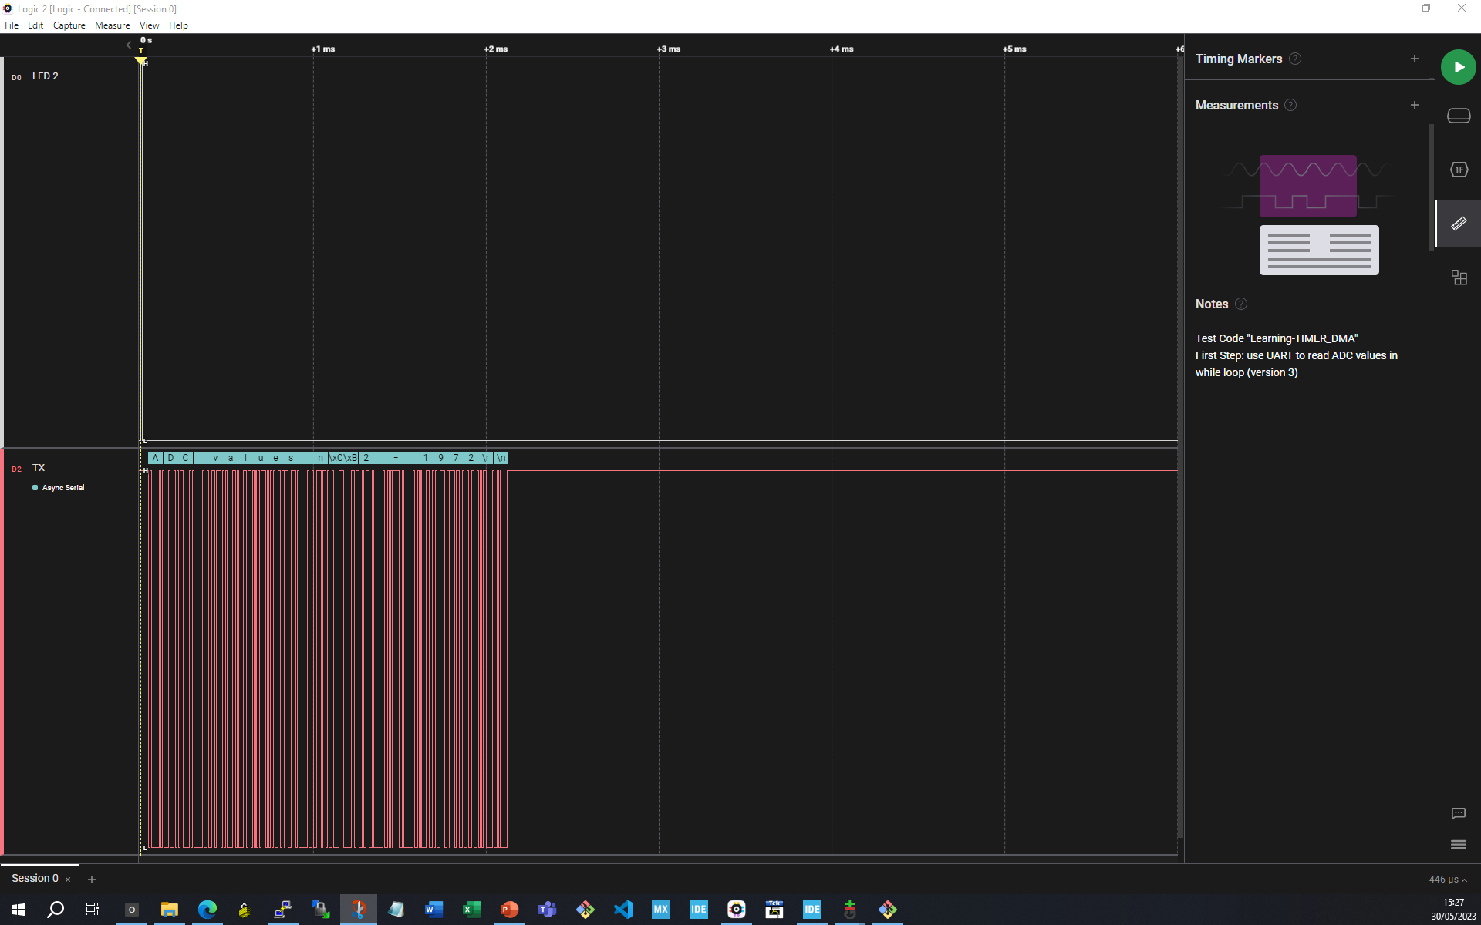
Lecture de la trame sans la moyenne.

Slide 17
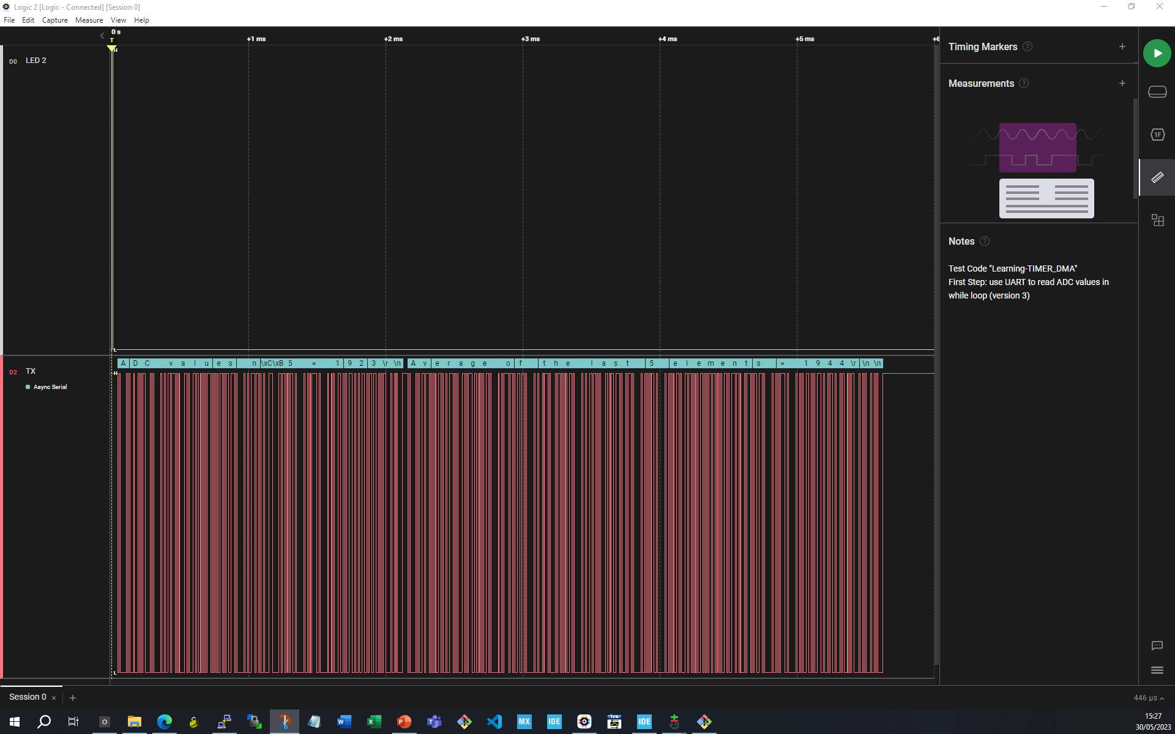
Lecture de la trame avec la moyenne.

Slide 18
Deuxième étape
J’utilise une DMA sur la transmission de l’UART pour envoyer un buffer avec beaucoup de valeur.
L’objectif de l’utilisation de la DMA dans ce cas est de ne pas monopoliser le CPU pour transmettre un grand buffer.
C’est une première utilisation de la DMA pour moi.
J’ai créé un tableau avec un long message et dans la boucle « While », j’envoie ce message toutes les secondes.

Slide 19
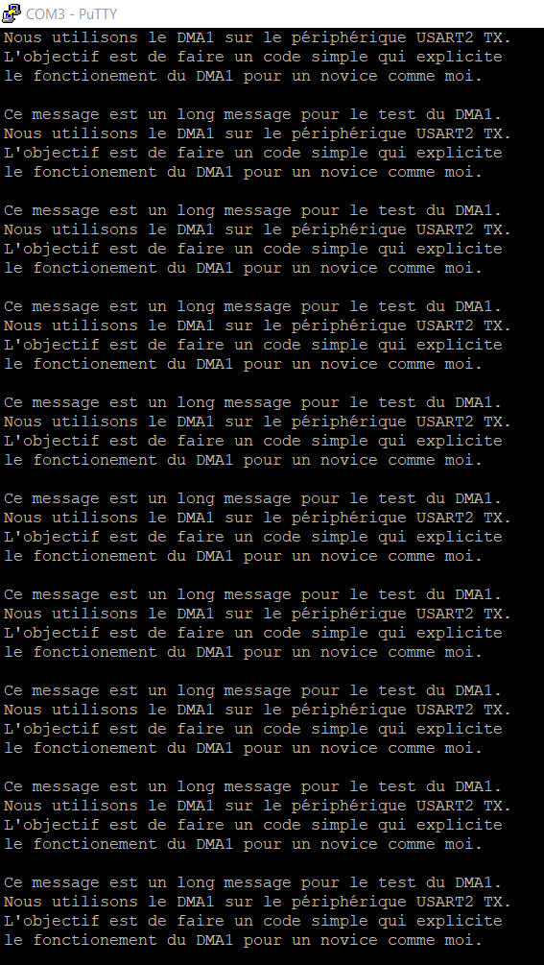
Voici l’affichage du long message sur le terminal en liaison UART.

Slide 20
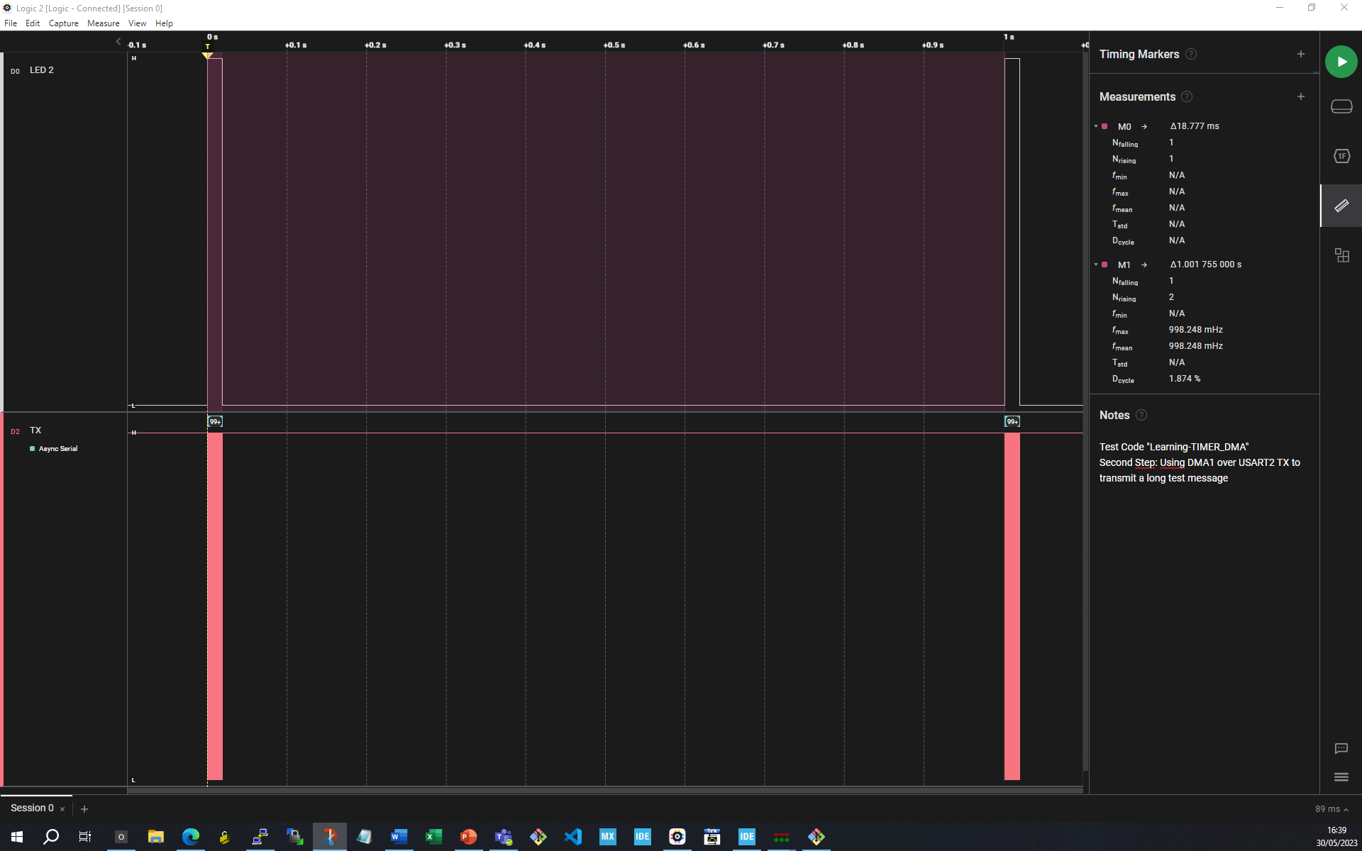
Je mesure bien 1 seconde entre chaque envoi.
La trame TX dure 18,8 ms et n’a pas d’impacte sur le temps d’envoi.

Slide 21
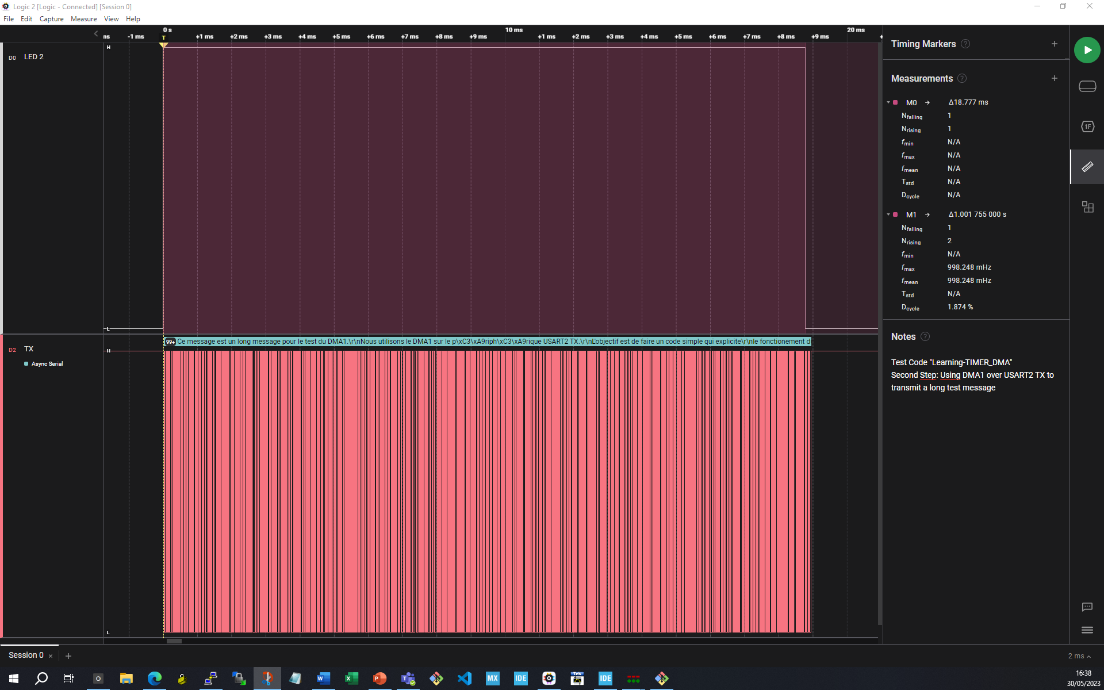
Je zoome sur la Trame TX.

Slide 22
Troisième étape
Cette fois-ci, j’utilise la DMA sur l’ADC en mode circulaire pour voir son impacte sur le débuggeur et mesurer le temps de conversion sur un buffer.
On crée un buffer de 4096 valeurs. L’ADC remplit le buffer de manière cyclique et en parallèle du CPU grâce à la DMA.

Slide 23
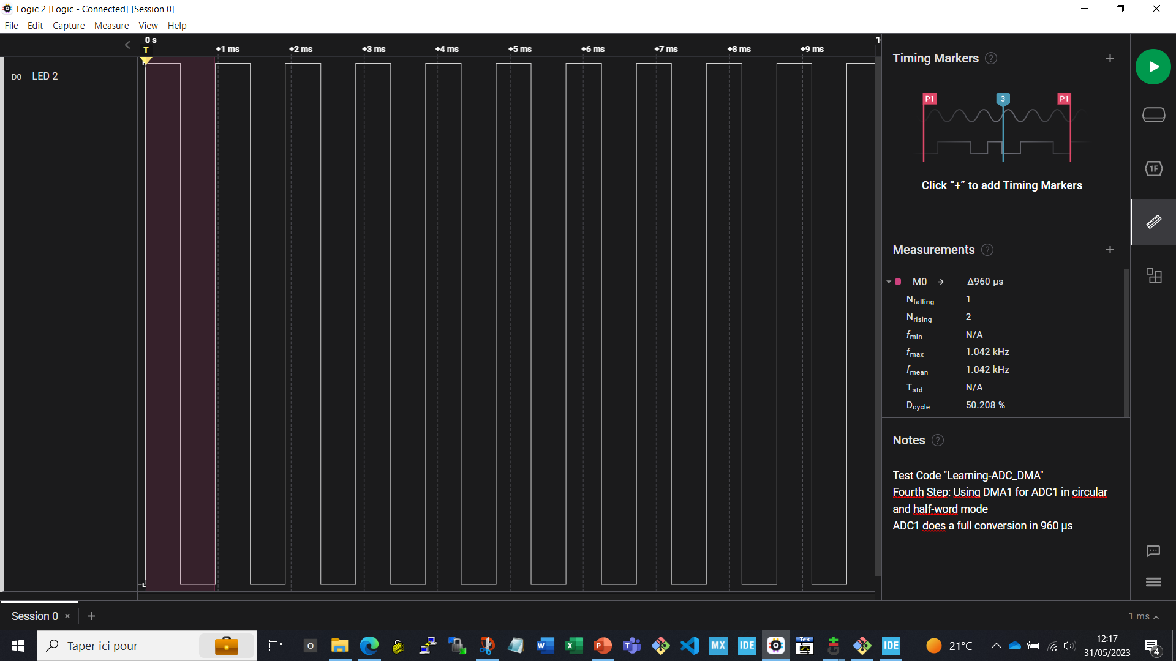
Je mesure 960 µs pour une conversion complète.

Slide 24
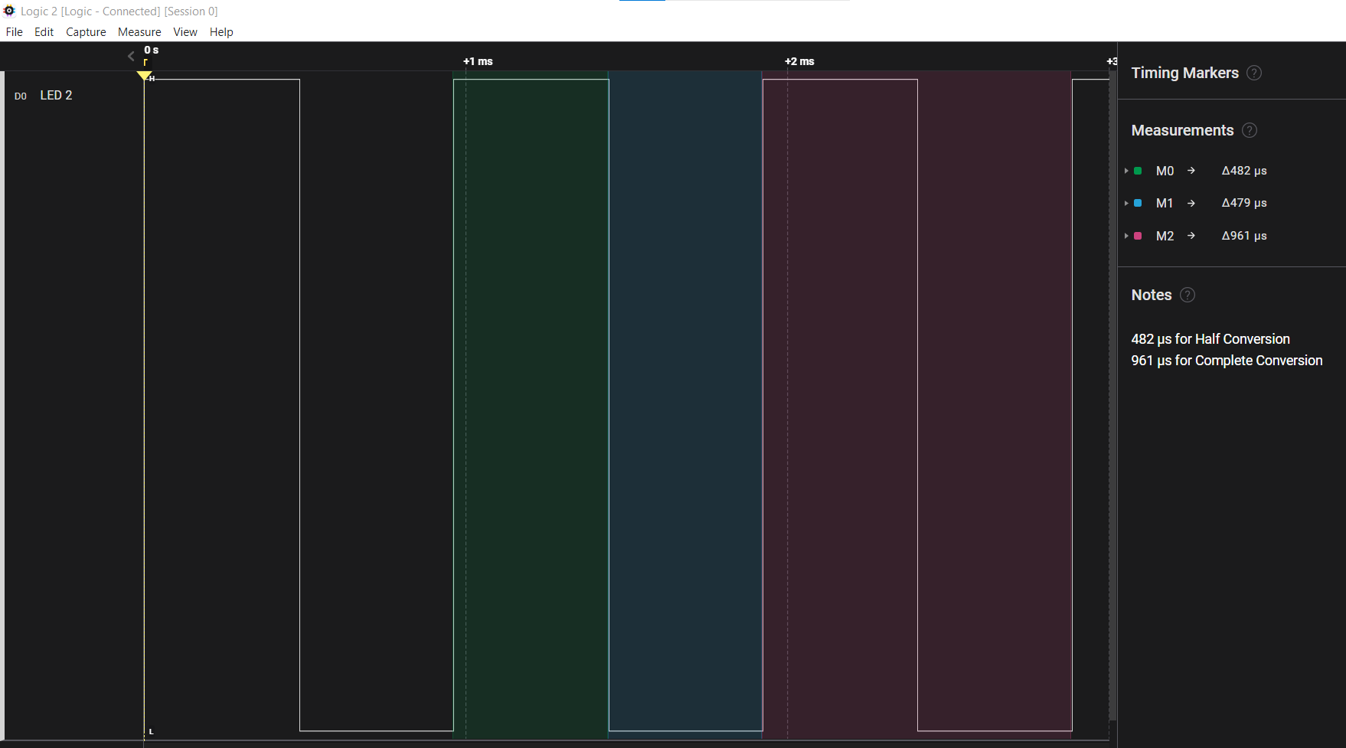
Je décide de zoomer pour être sûr.
Je mesure 961 µs pour une conversion complète.

Slide 25
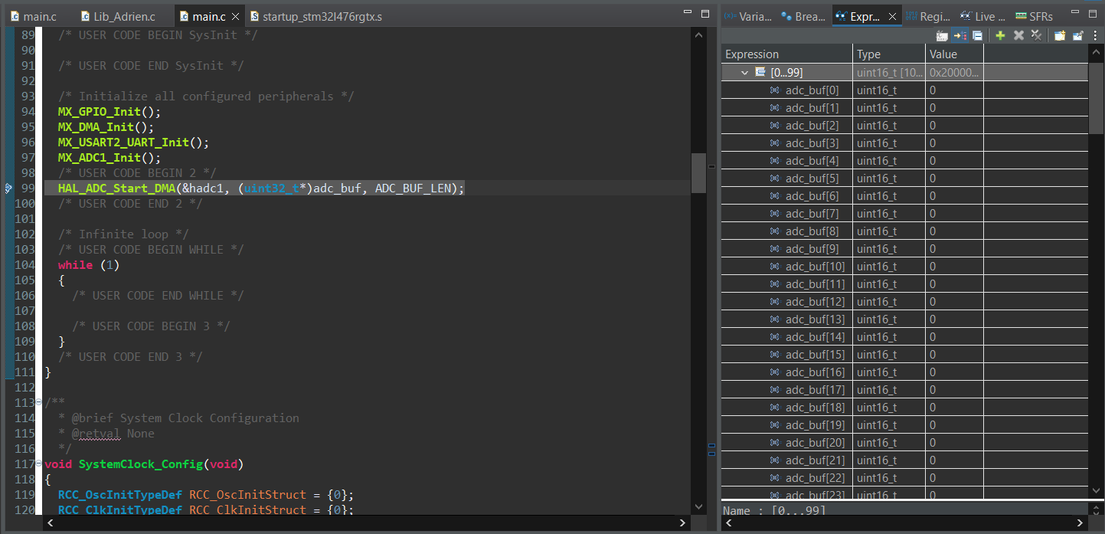
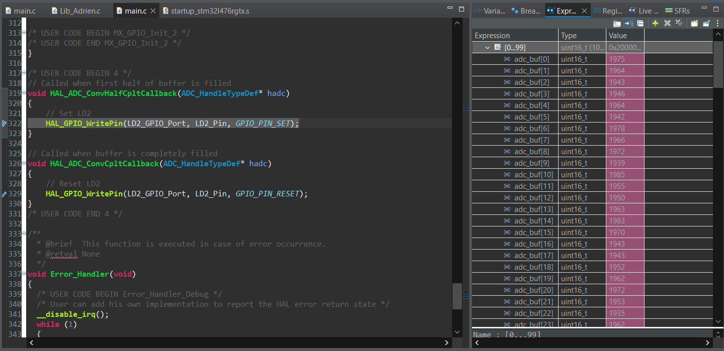
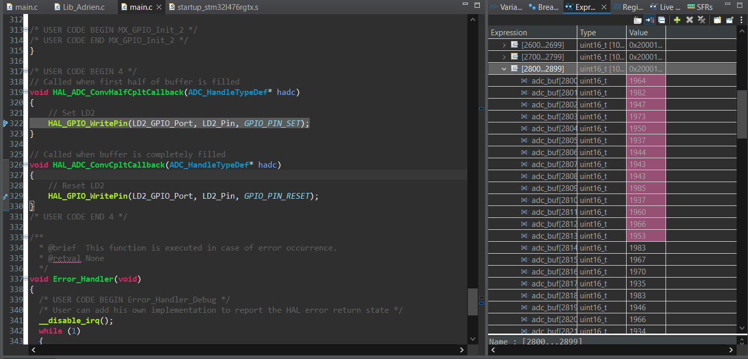
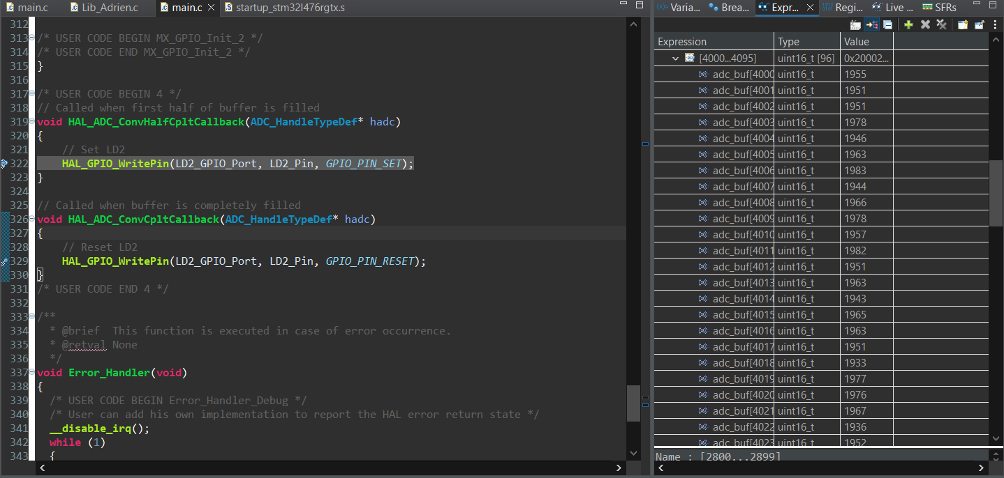
On passe en mode débugge pour voir le remplissage du buffer par la DMA.

Slide 26
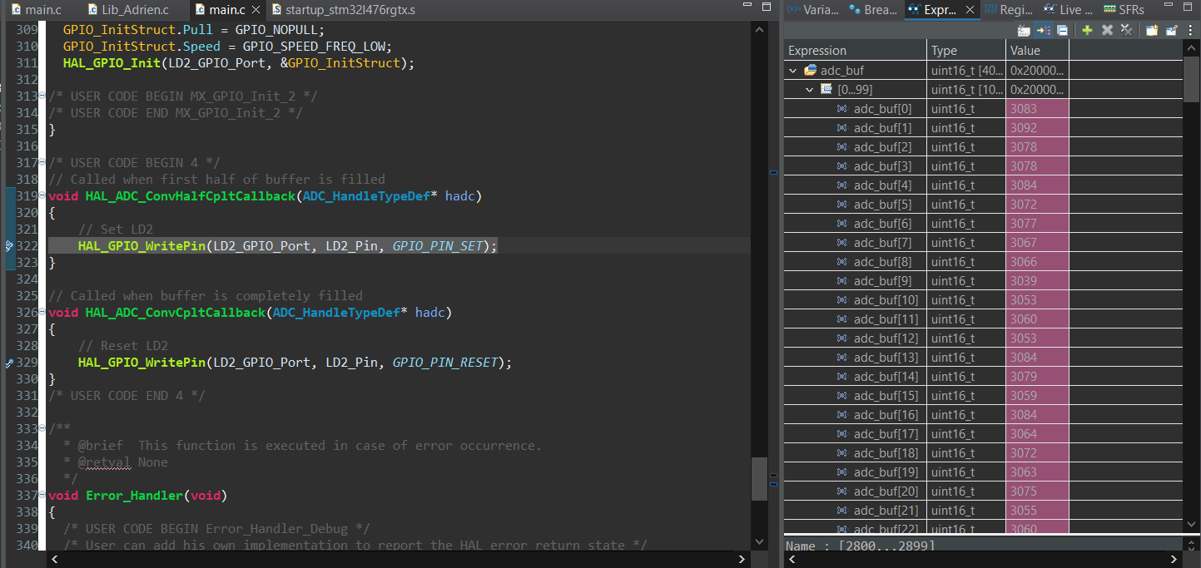
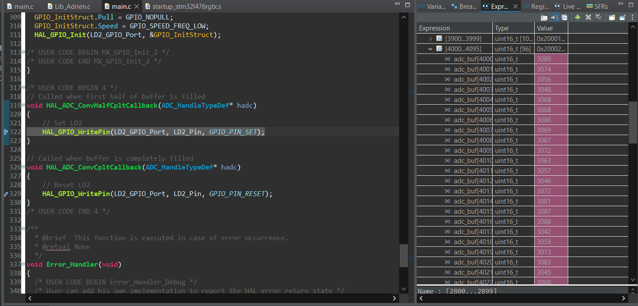
On passe en mode débugge pour voir le remplissage du buffer par la DMA.

Slide 27
Conclusion
Grâce à ces exercices, j’ai appris à utiliser :
Le logiciel Logic
ADC en mode polling
ADC en mode DMA circulaire
L’UART en TX pour avoir un retour sur un terminal
L’UART en TX en mode DMA
L’avantage de l’utilisation de la DMA sur un buffer volumineux
L’impacte de la DMA sur le mode Débug

